Slide 1
Педагогическая династия семьи Литвинцевых

Slide 2
Строгим и ласковым, мудрым и чутким,
Тем, у кого седина на висках,
Тем, кто недавно из стен институтских
Учит в труде добиваться побед,
Всем кому гордое имя УЧИТЕЛЬ
Мы посвящаем этот сюжет

Slide 3
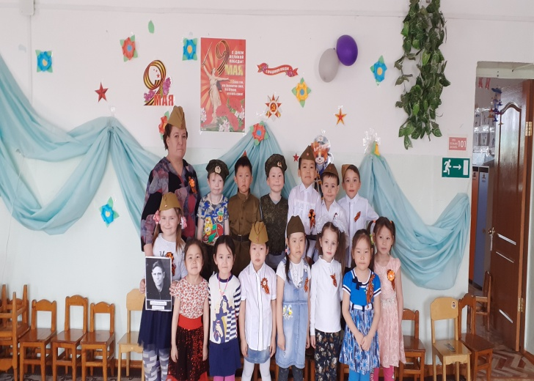
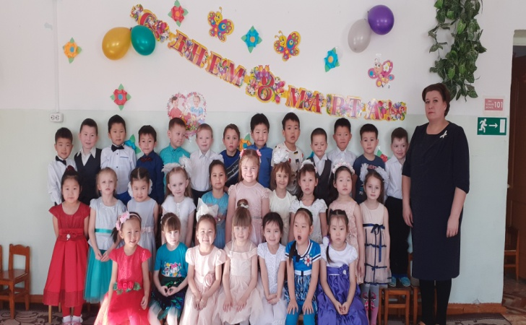
Душакова Ольга Юрьевна
Душакова -Литвинцева Ольга Юрьевна родилась 28 сентября 1974 года в с.Сосново-Озерское, закончила СОСШ-2, 1992 г. Поступила в Улан-Удэнское педучилище №2 по специальности воспитатель ДОУ, в 2010 г закончила Современную гуманитарную академию по специальности психолог, Проработала в нашем районе воспитателем 30 лет, 27 лет из них работает в МАДОУ « Золотой ключик», имеет награды Почетная грамота Министерства Образования РБ

Slide 4
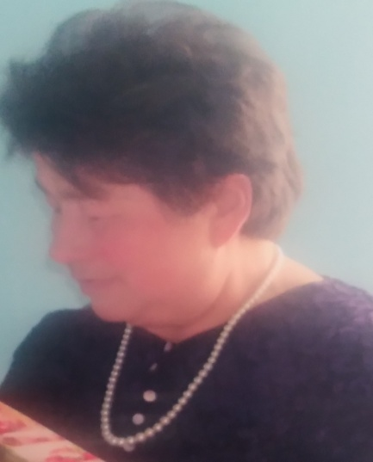
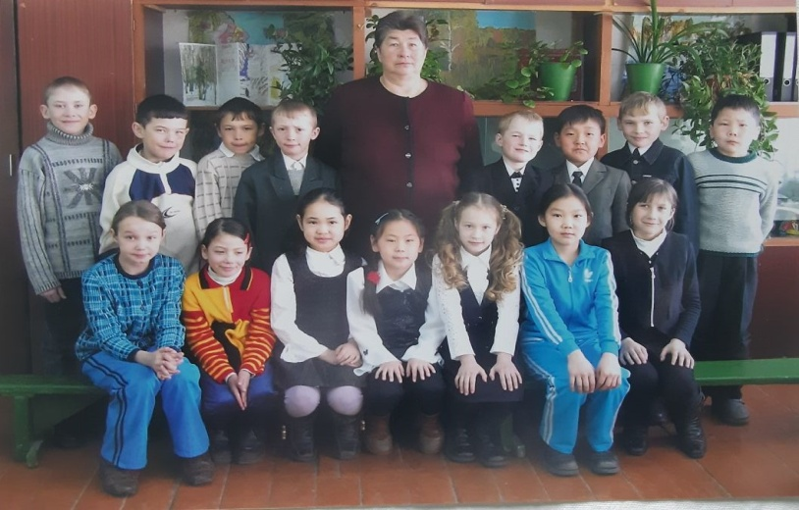
Литвинцева Альбина Федоровна
Альбина Федоровна родилась 23 апреля 1948 года в с. Сосново-Озерское, тетя Ольги Юрьевны по отцу. В 1966 г закончила школу, закончила Улан-Удэнское педучилище по специальности учитель начальных классов, позже Бурятский пединститут, 40 лет проработала учителем начальных классов в нашей Еравне СОСШ-2, имела награды Отличник образования, Заслуженный учитель России
Село наше древнее, только вглядись ! Всюду бурлит искромётная жизнь. Школа всегда и везде впереди. Вот красота-то какая, смотри !

Slide 5
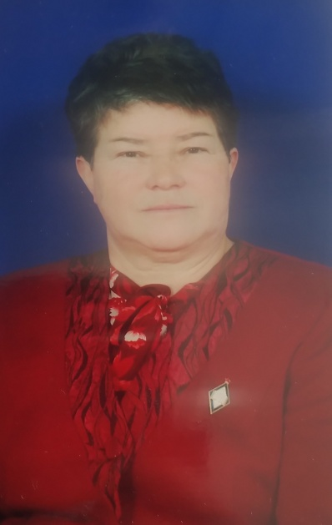
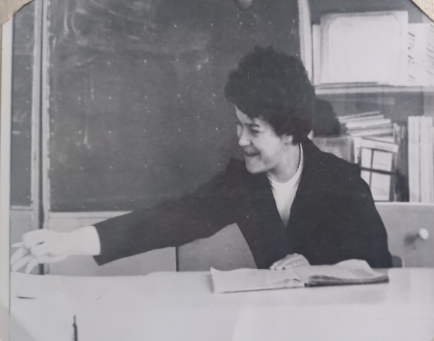
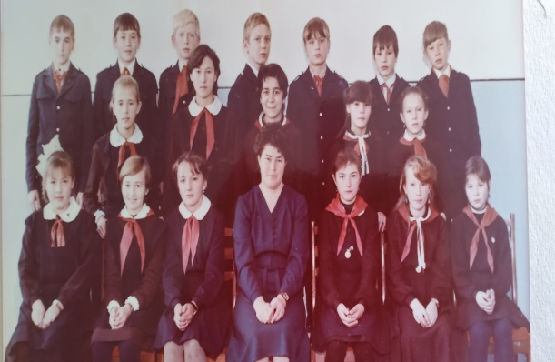
Литвинцева Галина Федоровна
Галина Федоровна родилась 7 ноября 1949 года в с.Сосново-Озерское, тетя Ольги Юрьевны по отцу. Закончила школу в 1967 году, поступила в Бурятский пединститут по специальности учитель химии, после окончания получила распределение в с.Унэгэтэй Заиграевского района, где проработала в школе 43 года. Имеет награды отличник образования, Заслуженный учитель России, Ветеран педагогического труда

Slide 6
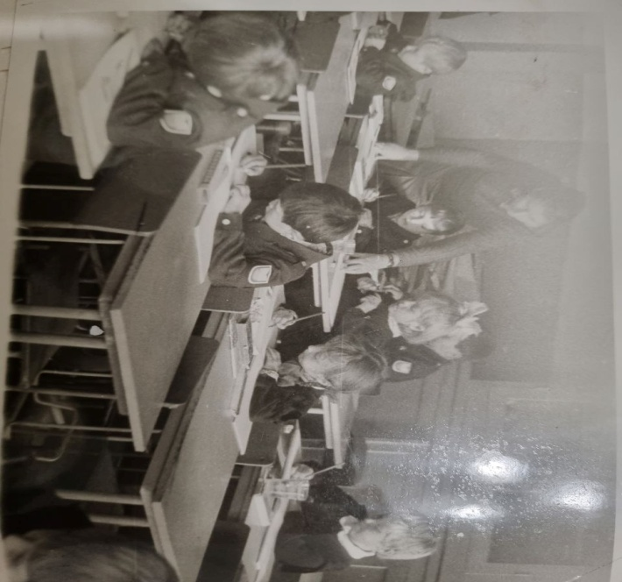
Алексеева Мария Иннокентьевна
Мария Иннокентьевна родилась 27 июля 1948 году в с.Новый Заган Мухоршибирского района, тетя Ольги Юрьевны,1966 году закончила школу, поступила в Улан-Удэнское педучилище №1, после окончания вернулась в родную школу, где проработала 42 года учителем начальных классов, имеет награды отличник Образования, Ветеран педагогического труда

Slide 7
Алексеев Андрей Николаевич
Андрей Николаевич родился в 1973 г в с. Новый Заган Мухоршибирского района, сын Марии Иннокентьевны, двоюродный брат Ольги Юрьевны, закончил Бурятский пединститут в 1996 г по специальности физика, работает в своей родной школе преподавателем физики более 30 лет, имеет награды Почетная грамота Министерства образования РБ, Почетный работник РБ
.

Slide 8
Алексеева Наталья Алексеевна
Наталья Алексеевна родилась в 1979 году в с.Мухоршибирь, жена Андрея Николаевича, после окончания закончила бурятский пединститут по специальности математика, работает более 20 лет в Мухоршибирской школе учителем математики, имеет награды Почетный работник РБ

Slide 9
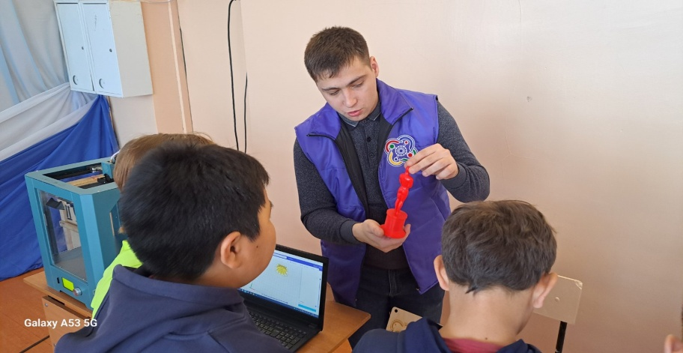
Душаков Вадим Васильевич
Душаков Вадим Васильевич родился 25 ноября 1996г в с.Сосново-Озерское, сын Ольги Юрьевны, после окончания СОСШ№2, поступил в БГУ по специальности информатика, работал в Бурятском Педколледже преподавателем информатики, в данное время преподает робототехнику в центре «Кванториум»

